Slide 1

TAHTAKÖPRÜ İLKOKULU
15 TEMMUZ ÇOCUK GAZETESİ ÖZEL SAYISI
Aralık 2024
Bu sayıda neler var?
*Yemin metni
*Cumhurbaşkanı Recep Tayyip ERDOĞAN’ın 15 TEMMUZ mesajı
*15 TEMMUZ görüntüleri
*15 TEMMUZ Şehitleri
*15 TEMMUZ şiiri
*Çengel Bulmaca
*15 TEMMUZ temalı öğrenci resim çalışmaları

Slide 2
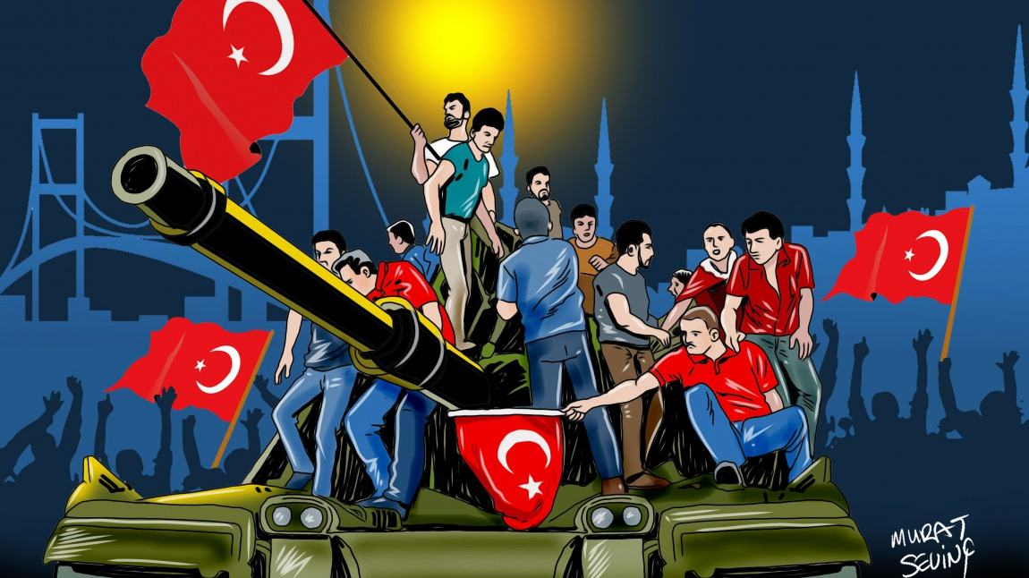
YEMİN METNİ
Eğer sizi unutursak kalbimiz kurusun.
Emanetlerinize sahip çıkmazsak dillerimiz lal
olsun.
Şehidim aziz ve mübarek hatıran önünde bir kez
daha söz veriyorum ki; Üzerinden asırlar geçse
bile şehadetinle hayat bulan bu kutlu destanı asla
unutmayacağım.

Slide 3
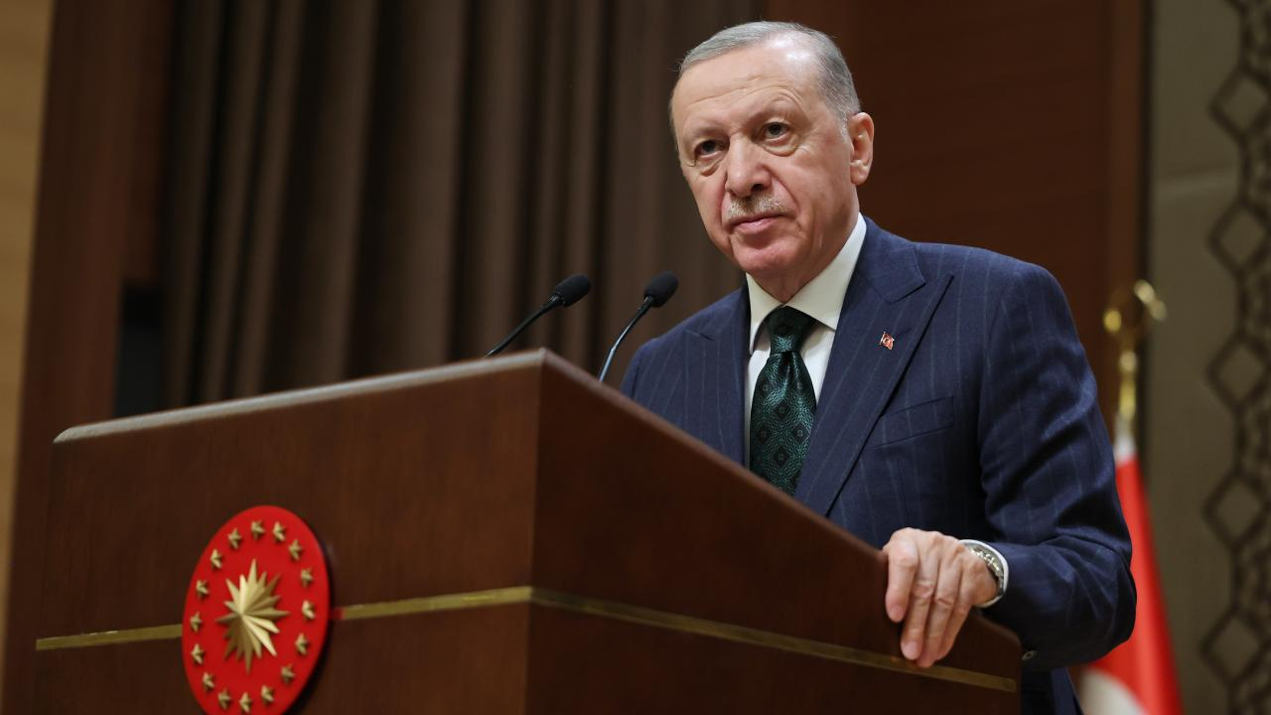
Sayın Cumhurbaşkanımızın
‘15 Temmuz Demokrasi ve Milli Birlik Günü’ Mesajı
15 Temmuz gecesi, şanlı tarihimizin en büyük destanlarından biri olarak hafızalara kazınmıştır.
O gece, aziz milletimizin ve kahraman güvenlik güçlerimizin onurlu duruşu ve dünyada eşi benzeri görülmemiş cesareti ile hain darbe girişimi püskürtülmüştür.
Milletimiz verdiği ikinci kurtuluş mücadelesi ile bağımsızlığından asla vazgeçmeyeceğini bir kez daha ilan etmiştir.
Ordunun ve diğer stratejik kurumların içine sızmış FETÖ ihanet çetesi ve destekçilerine karşı elde edilen bu demokrasi zaferi, milletimizin yüreğindeki imanın ve çıplak elleriyle verdiği mücadelenin bir neticesidir.
Türk Milleti, 15 Temmuz’da önüne çıkan engeller karşısında nasıl bir duruş sergilediğini ve herhangi bir topluluk değil, kelimenin tam anlamıyla millet olduğunu tüm dünyaya göstermiştir.
Devletimiz ise, millet ile el ele vererek, yıllar içerisinde kanser hücreleri gibi bünyesine yayılan bu hainleri temizlemiştir.
Daha önemlisi, tüm bu süreci hukuk devleti, demokrasi, insan hakları, adalet ilkelerine sıkı sıkıya bağlı kalarak yürütüyor olmamızdır.
Türkiye 2023 hedeflerinin önüne geçmeye yönelik bu en cüretkâr adımı geride bırakmakla, istiklalini ve istikbalini güvence altına almıştır.
Biz de milletimize şükran borcumuzu ödemek için tüm gücümüzle çalışıyoruz.
Amacımız, bizden sonraki nesillere, daha güçlü, daha müreffeh, daha huzurlu bir Türkiye bırakmaktır.
15 Temmuz Demokrasi ve Milli Birlik Günü, demokrasimize kasteden darbe girişimine karşı toplumsal hafızamızın diri tutulması, demokrasimizin güçlenmesi ve şehitlerimizin ve gazilerimizin hatırlanması için sembol niteliğindedir.
Bu düşüncelerle, ülkemizin bağımsızlığı ile milletimizin birliğini ve beraberliğini hedef alan meş’um darbe girişiminin üçüncü yıl dönümünde 15 Temmuz gecesi şehit olan tüm kardeşlerimize Allah’tan rahmet, yakınlarına ve milletimize başsağlığı diliyorum.
Darbe girişimi sırasında yaralanarak gazilikle şereflenen tüm kardeşlerimize sıhhat ve afiyet temenni ediyorum.
Türkiye’nin her yerinde darbecilerin karşısına dikilerek, bu büyük ihanet girişimine geçit vermeyen milletimin her bir ferdine şükranlarımı sunuyorum.
Rabbim ülkemizin ve milletimizin her daim yardımcısı olsun.
Recep Tayyip Erdoğan
Türkiye Cumhuriyeti Cumhurbaşkanı

Slide 4
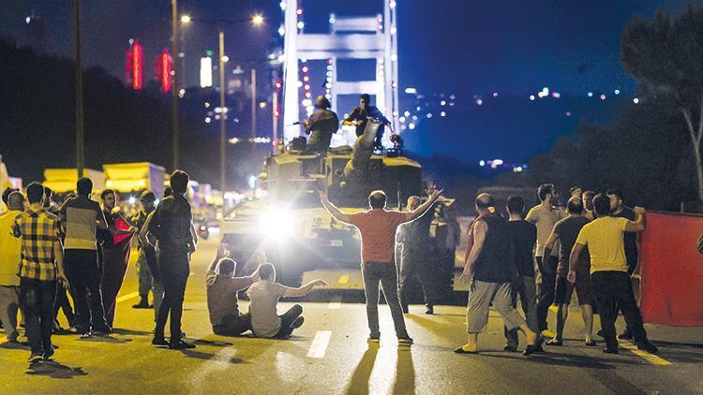
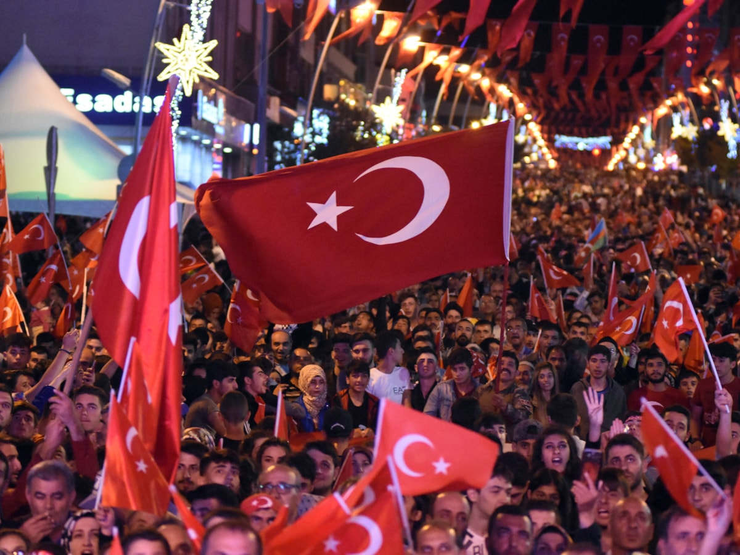
MİLLETİMİZİN DİRENİŞİ

Slide 5
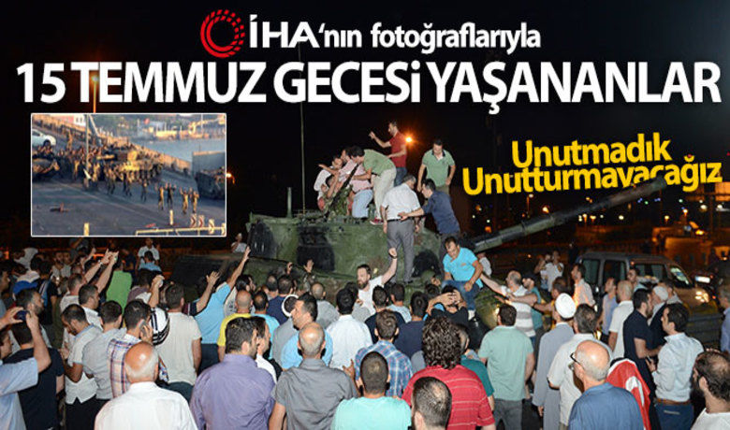
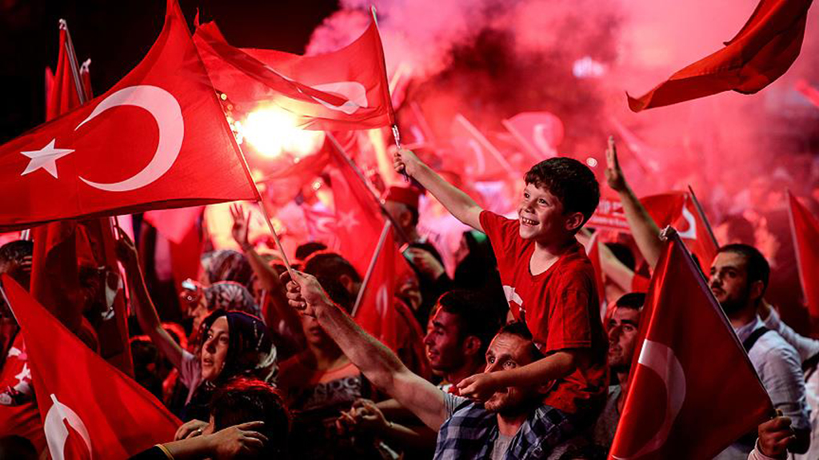
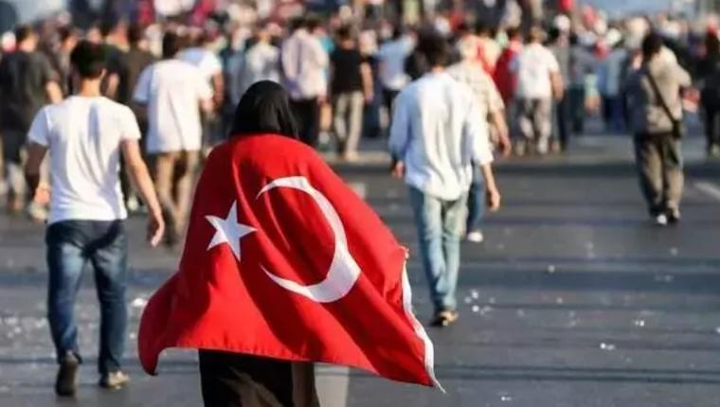

Slide 6

15 TEMMUZ ŞEHİTLERİMİZ

Slide 7

15 TEMMUZ ŞEHİTLERİ
Bir çağ idi geldi geçti 15 temmuz
Kazındı hafızalarımıza
Milletimin cesurlukları
Kimi panzerin önüne yattı
Kimi kurşunlara siper etti gövdesini
Başaramadı darbeciler gayesini
Dünya gördü Türk'ün cesaretini
Kabul etmez kimsenin esaretini
Tank da silah da hiç bir şey durduramaz
İnanmış Türk Milletini
Asla korkutamaz

Slide 8

15 TEMMUZ GECESİ
Sardı her tarafı bombaların sesi
Paramparça oldu Büyük Millet Meclisi
Vatanı kurtarmak için yaptık demokrasi
Bayrak düşmedi yerlere
Her zaman gönüllerde
Çok şehit verdik o gece
Onlar ölmedi yaşıyor yüreklerde
O gece bozulmadı birlik
Çabalar sonucu düşmanı gönderdik
Biz yenilmez bir ülkeyiz
Bunu da düşmana biz öğrettik

Slide 9
ÇENGEL BULMACA

Slide 10
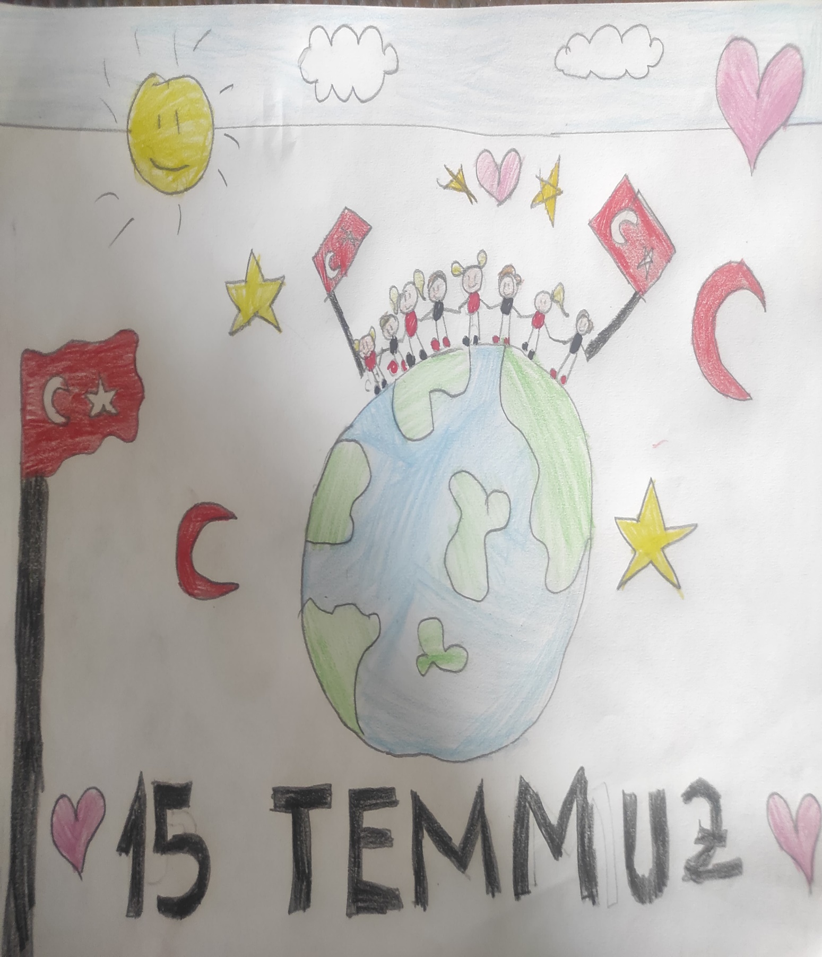

Slide 11
